Slide 1

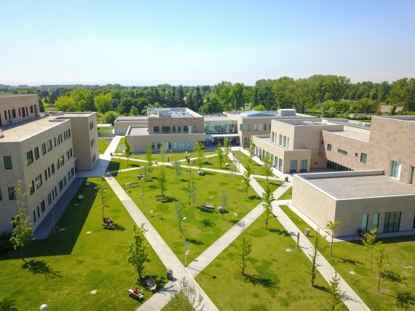
Humanitas Data Platform
Health Data Platform to unravel the Genetic Complexity to define Novel Therapeutic Targets in Visceral Cancer. (VICTORIA)
Ing. Antonino Marsala
Dr. Paolo Kunderfranco
Bologna, 24 Giugno 2024
CONFIDENTIAL AND PROPRIETARY
Questo documento è stato prodotto ad uso interno. Ne è pertanto vietata la circolazione, la citazione o la riproduzione con l’obiettivo di diffonderlo all’esterno dell’organizzazione senza approvazione scritta.

Slide 2
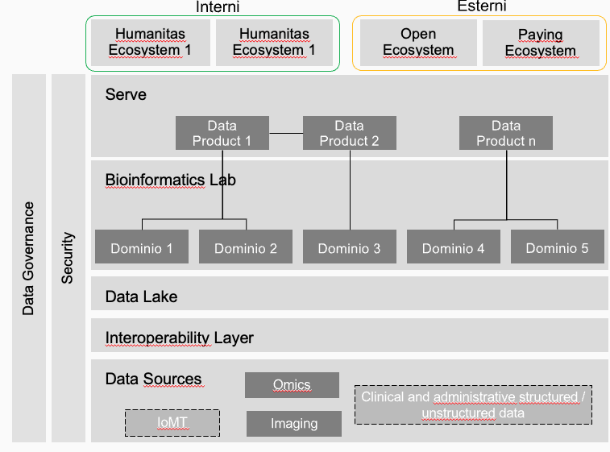
Humanitas Data Platform
Obiettivo:
Progetto e realizzazione di un proof of concept di un nodo federato healthcare data lake per la raccolta , lo scambio e l’analisi dei dati clinici e omici.
Studio clinico prospettico
Health Data Platform to unravel the Genetic Complexity to define Novel Therapeutic Targets in Visceral Cancer. (PROGETTO VICTORIA)
High level Data Platform Architecture

Slide 3









Humanitas Data Platform
Proof of Concept - Architecture
Interop Layer
Health Data Services
Usage
FHIR API
DICOM API
MedTech Service
Data Sources
Omics
AI Center
PowerBI
Databricks
ML
Data Factory
Clinical
Operational
Databricks
Imaging
Administrative
ML
Clinical and administrative structured data
Data Lake
Clinical Apps
Azure API Manager
IoMT
Azure API Manager
Raw
(Blob/CSV, Parquet)
Pipelines
Refined
(SQL, Parquet)
Pipelines
Featured
(SQL, Parquet)
Clinical and administrative un-structured data
Databricks
Bronze
FHIR on JSON, Clinical notes, CSV, JPEG, …
Silver
Synapse DB, Templates, …
Gold
OMOP, Population Health, …
Purview
Data Governance
Security & Compliance
Identity - Security
Notes:
The Data platform was designed and based on cloud architectures and services. In particulare on Microsoft services.
There are many benefits of cloud architecture for organizations, including:
Cost-effective: Dynamic provisioning allows you to optimize spending by paying only for the computing resources you use.
Faster time to market: no longer need to wait to procure, set up, and configure computing infrastructure
Scalability: Cloud architectures give you more flexibility to scale computing resources up (or down) based on your infrastructure requirements.
Strong security: Cloud service providers consistently upgrade and improve their security mechanisms to help secure your data, systems, and workloads.

Slide 4
Cloud Architecture
Data platform è stata progettata e sviluppata su architetture e servizi cloud
Cost-effective: Il provisioning dinamico consente di ottimizzare i costi pagando solo le risorse informatiche utilizzate.
Scalability: Le architetture cloud offrono una maggiore flessibilità per scalare le risorse informatiche in base ai requisiti, al carico richiesto e in tempi molto rapidi.
Strong security & Compliance: I fornitori di servizi cloud aggiornano e migliorano costantemente i loro meccanismi di sicurezza per proteggere i dati.

Slide 5
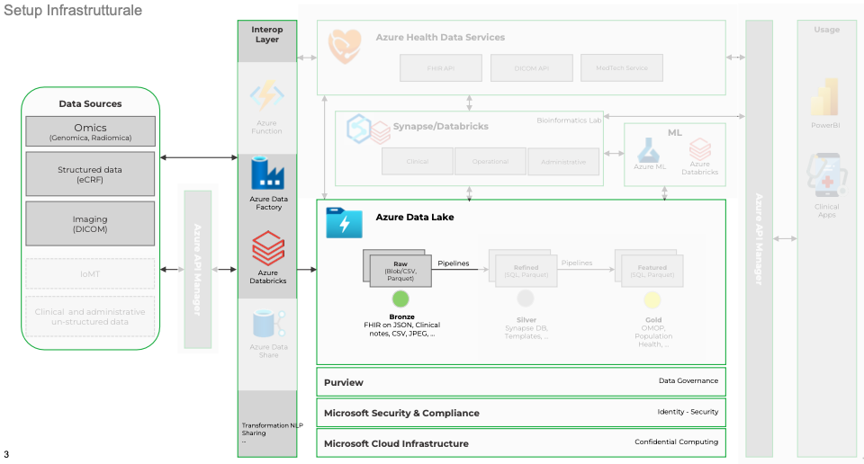
Humanitas Data Platform- update
Proof of Concept
L'architettura di base della piattaforma dati è costituita dai seguenti blocchi funzionali:
Data ingestion
Data Storage
Databricks
Data Catalogue
Databricks
Clinical
Operational
Administrative
Notes:
In this first step, the basic architecture of the Data Platform was designed and implemented.
The Data ingestion block , called Azure Data Factory, was realised and the following data types were encoded:
- Dicom images
- Fastq
- eCRF format (Clinical Report Form) relating to the VICTORIA project
- Digital Pathology images (TIFF format)
This block will automatically extract the metadata related to the associated data types.
The Data Storage, on the other hand, will contain all the data from the previous data sources.
The data analysis tool, based on Databricks, was also configured.
Finally, the Data Catalogue module was configured to organise all the metadata relating to the different types of structured and unstructured data stored on the Data Platform.

Slide 6
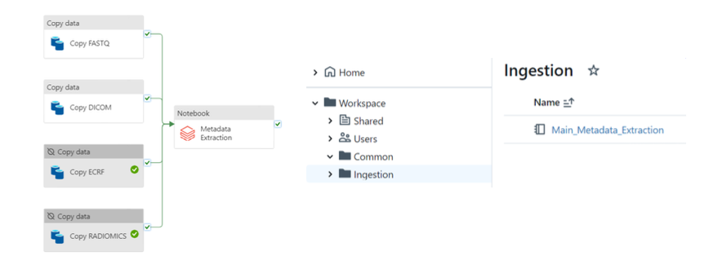
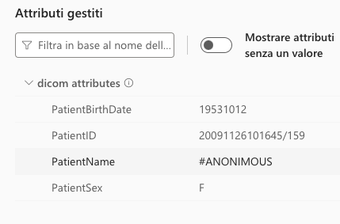
Humanitas Data Platform- update
Proof of Concept
Data ingestion
Data analysis tool
Data storage
Data governance

Slide 7
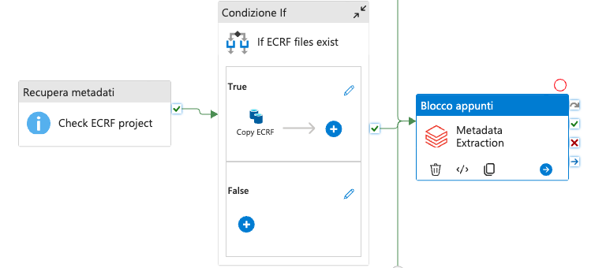
Humanitas Data Platform- update
Proof of Concept
Humanitas Data Platform conterrà, prioritariamente, tutti i dati relativi al progetto VICTORIA
Dicom images ( TAC – MR) of 50 patients from the retrospective clinical study of the Victoria project.
FASTQ (upcoming)
Next step: popolare la piattaforma con tutti i dati dello studio prospettico.
Dicom images dei pazienti arruolati per lo studio prospettico
Data from Ecrf (xml);
Immagini di Digital pathology;
FASTQ;

Slide 8
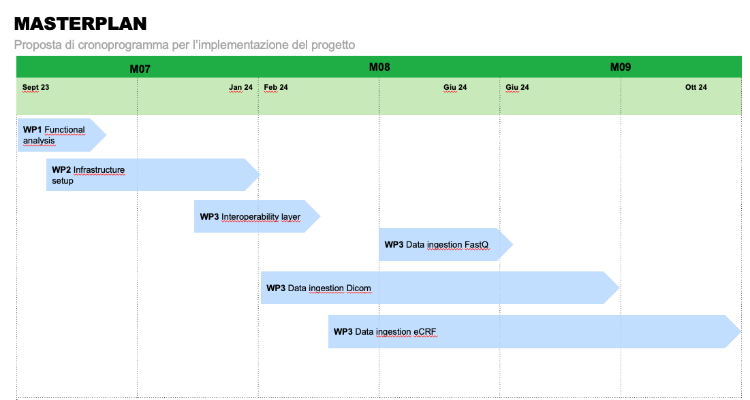
Humanitas Data Platform- update
Proof of Concept

Slide 9
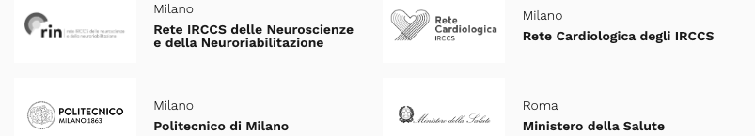



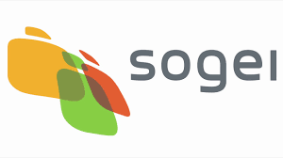

Contesto nazionale
Iniziative analoghe a livello nazionale
Health Big Data
L’obiettivo del progetto, partito nel 2021 ( durata 10 anni), è quello di definire e creare una piattaforma tecnologica per la gestione, raccolta, condivisione e analisi di dati clinici e scientifici.
Allenza contro il cancro
Humanitas Research Hospital partecipa al progetto all’interno della Rete Cardiologica
La piattaforma dovrà garantire connettività tra gli IRCCS (51) partecipanti al progetto e con altri Istituti di Ricerca italiani, con l’obiettivo di sviluppare capacità di analisi di tipo predittivo e prescrittivo basate sull’integrazione di dati omici e clinici.
Fascicolo Sanitario Elettronico nazionale

Slide 10
Thanks

